Slide 1
PROCESAMIENTO DE PETRÓLEO Y GAS
OPTIMIZANDO LAS MIL Y UNA CONFIGURACIONES
Peñalba, Yamila | ypenalba@sparkgy.com
Haspert, Lucia | lhaspert@sparkgy.com
Finoli, Agostina | afinoli@sparkgy.com
Bogado, Sebastián | sbogado@sparkgy.com
Pandolfi, Juan Martín | jmpandolfi@sparkgy.com

Slide 2



UN DESAFÍO “NO CONVENCIONAL”

Slide 3
UN DESAFÍO “NO CONVENCIONAL”
¿Cuáles son los tratamientos más convenientes?
¿Cómo minimizar las emisiones?
¿Qué volumen de almacenaje considerar?
¿Se van a recircular los condensados o se van a despachar sin tratarlos?
¿Conviene construir la planta de manera escalonada o con la capacidad total desde el inicio?

Slide 4

UN DESAFÍO “NO CONVENCIONAL”
¿Cuáles son los tratamientos más convenientes?
¿Cómo minimizar las emisiones?
¿Qué volumen de almacenaje considerar?
¿Conviene construir la planta de manera escalonada o con la capacidad total desde el inicio?
Menor CAPEX
Menor OPEX
Óptimo VAN

Slide 5

DIAGRAMA DE BLOQUES TÍPICO CPF
Compresión de entrada
Tratamiento de gas
Compresión de salida
Recuperación de vapores
Tratamiento de condensados
Almacenamiento de condensados
Despacho de condensados
Tratamiento de petróleo
Almacenamiento de petróleo
Despacho de petróleo
Tratamiento de agua de producción
Almacenamiento de agua
Despacho de agua
Tratamiento de sólidos
Almacenamiento de sólidos
Despacho de sólidos

Slide 6

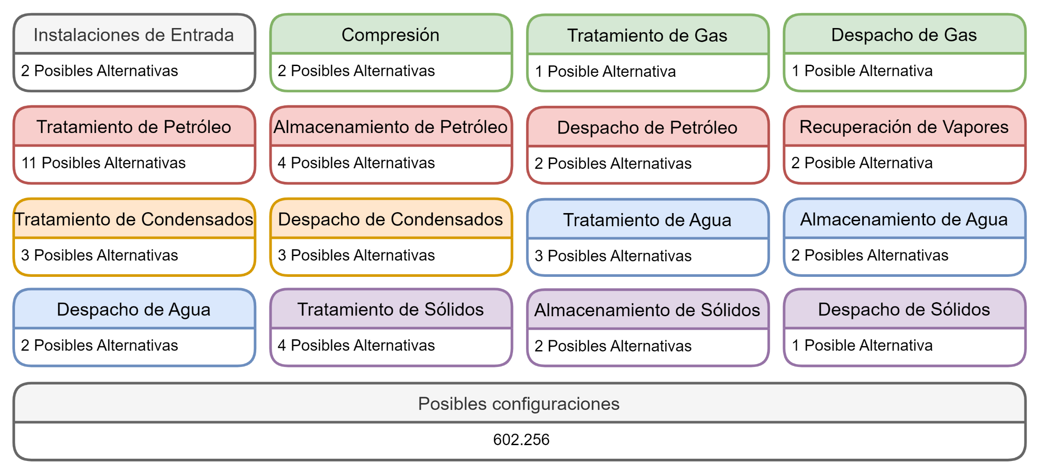
DESCONCIERTO GENERALIZADO

Slide 7

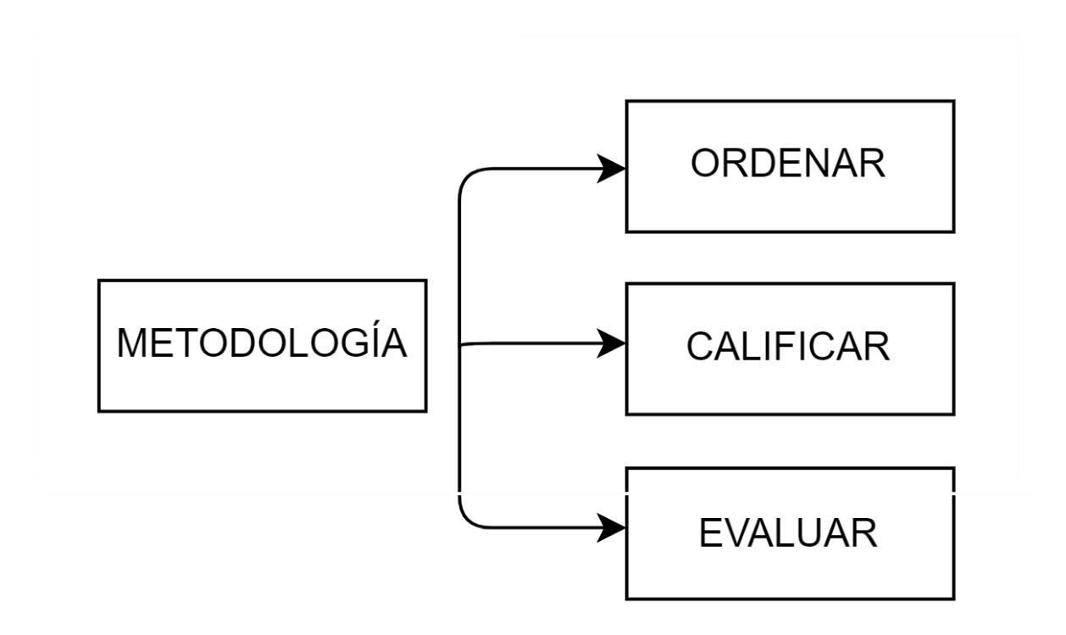

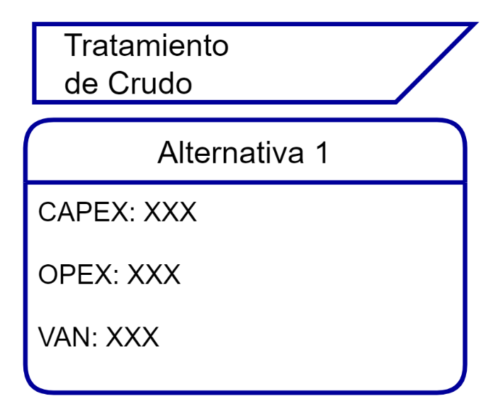


LA REVELACIÓN

Slide 8

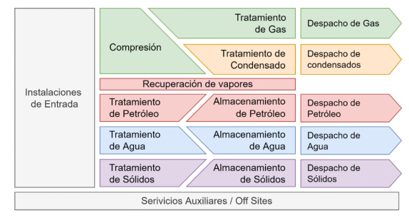
Bloques independientes
Conocer condiciones de borde
Análisis de bloques transversales

Slide 9

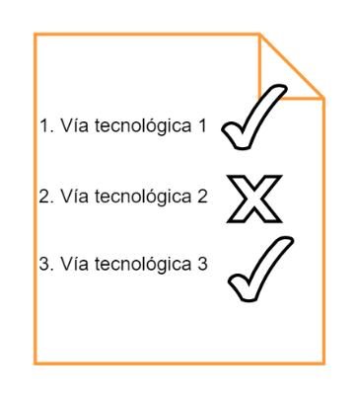
Identificación de las vías de proceso aplicables a cada bloque
Factores limitantes
Condiciones de borde
A través de este paso, se reducen las opciones: si no es aplicable, no es una vía de proceso posible.
Políticas corporativas
Disponibilidad de servicios

Slide 10

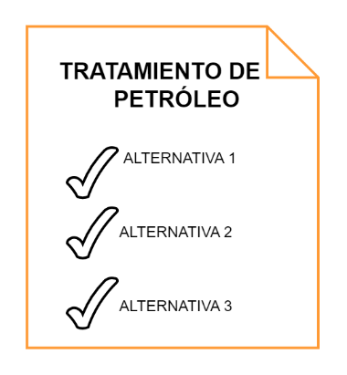
Se evalúa qué alternativas se descartan al no poder competir con otras alternativas propuestas:
Posibles motivos
Costos de mantenimiento significativamente superiores
Se deben seleccionar las alternativas con las cuáles se continuará el análisis para cada bloque.
Alta complejidad constructiva
No permite obtener la especificación deseada de productos

Slide 11


Capacidad ociosa al año 0
1 Etapa
2 Etapas
3 Etapas
Tiempo de construcción
% de producción no cubierta
Inversión inicial
Inversión total

Slide 12

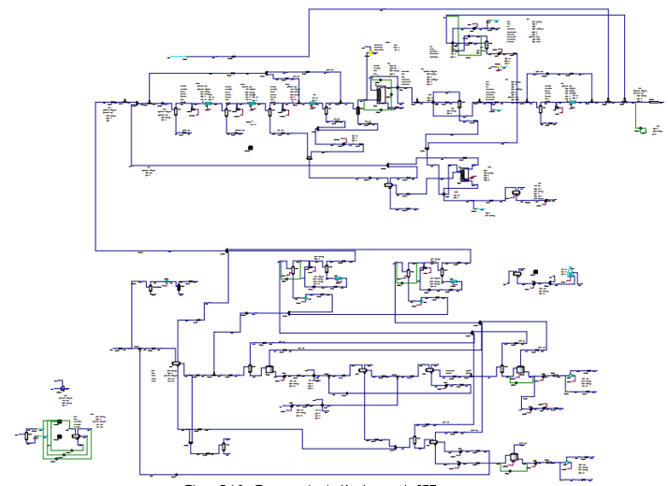
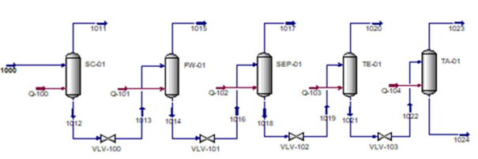
Visualizar las diferencias entre las distintas alternativas planteadas a partir de estimaciones elementales
Simulación Rigurosa
Simulación Simplificada Tratamiento Petróleo
Potencias de bombeo
Potencias de compresión
Energía externa requerida para calentamiento
Caudal de gas a recuperar en VRU.

Slide 13



Determinación de equipos críticos en cada alternativa
Dimensionamiento
Los equipos que no representan diferencias significativas entre las alternativas quedan excluidos del análisis.
Parámetros necesarios para la estimación de costos.
Potencia consumida
Peso del acero
Volumen
Compresores de Procesos
Slug Catcher
Separadores/Tratadores de Petróleo
Tanques de almacenamiento
Calentadores indirectos/Intercambiadores de calor

Slide 14

+ 10-20%
+ 10-20%
Tratamiento de Petróleo
Instalaciones de entrada
Almacenamiento de Petróleo
Almacenamiento de Agua
Tratamiento de Sólidos
Compresión
Bombeo de Petróleo
Servicios Auxiliares
Tratamiento de Gas
Tratamiento de Agua
Bombeo de Agua

Slide 15


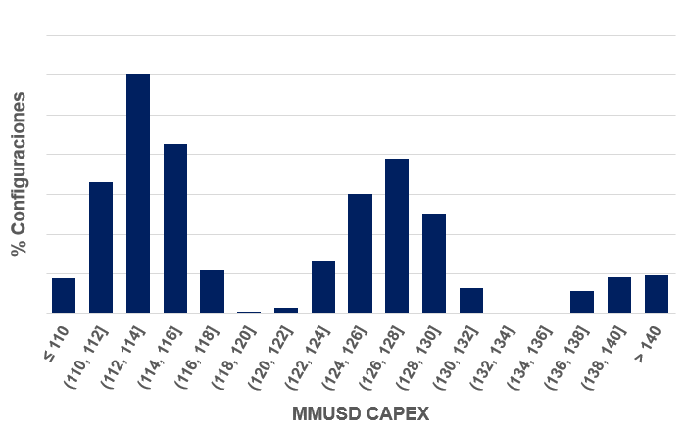
RESULTADOS
Entorno del Mínimo.
Entorno de la Media.
El análisis sistemático permitió:
Seleccionar la configuración de planta que optimiza CAPEX
Agilizar tiempos de análisis.
Evitar sesgos en el diseño de plantas.
Podría realizarse el mismo desarrollo para otros drivers de diseño como OPEX, VAN, TIR…
Configuración de Óptimo CAPEX
108,38 MMUSD

Slide 16
Muchas gracias
¿Preguntas?

